Slide 1
23-1학기 임베디드시스템응용 임베디드시스템 및 라즈베리파이 응용 기초
Lecture | Computer Science, R.O.K. Air Force Academy

Slide 2
임베디드 시스템의 정의
컴퓨터 하드웨어와 소프트웨어가 조합되어 특정한 목적을 수행하는 시스템
하드웨어
소프트웨어
임베디드 시스템
프로세서
운영체제
메모리
시스템 소프트웨어
입출력장치
응용 소프트웨어

Slide 3
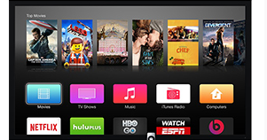
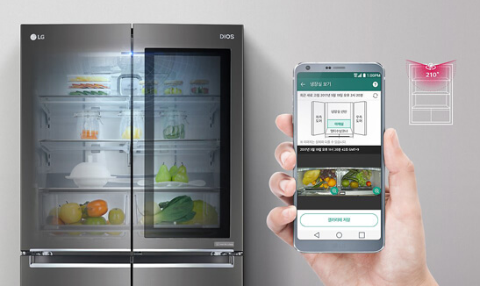
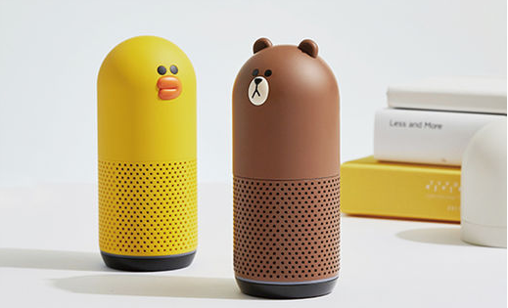
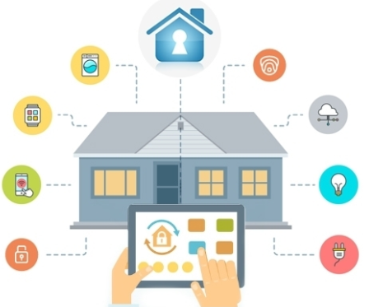
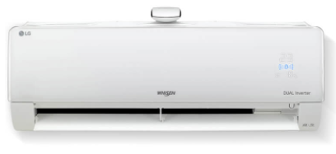
임베디드 시스템의 활용
전자/가전 기기
스마트 TV
냉장고
AI 스피커
에어컨
가정용 보안 시스템

Slide 4
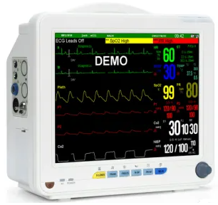
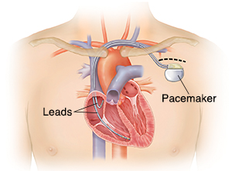
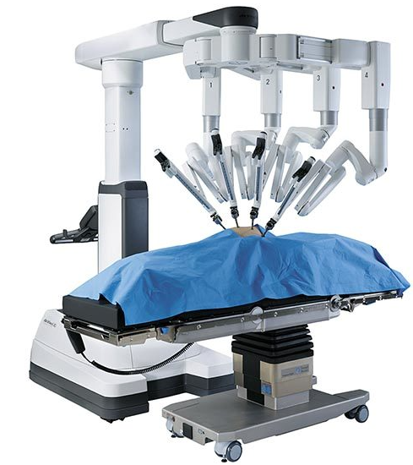
임베디드 시스템의 활용
의료 기기
혈압 및 심장 박동 모니터
심박 조율기
원격 수술 및 감독

Slide 5
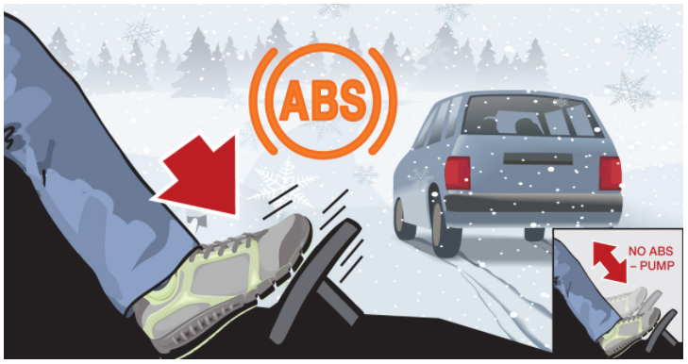
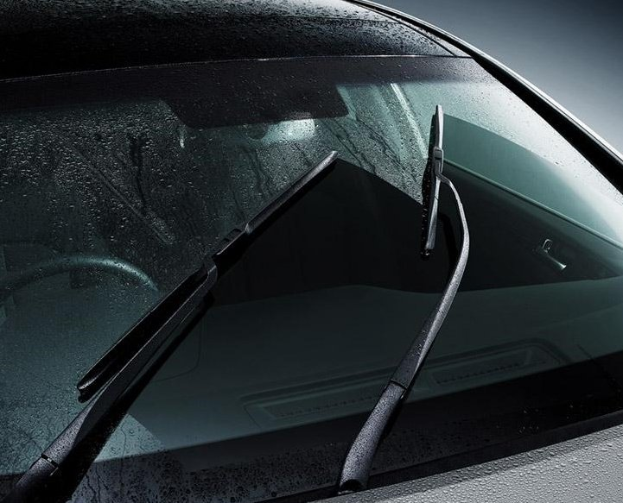
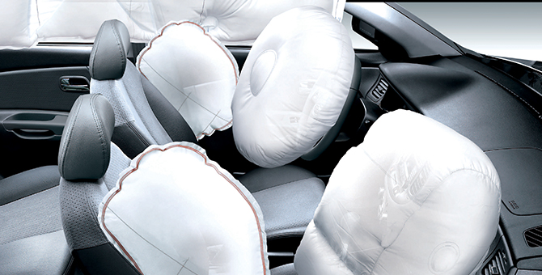
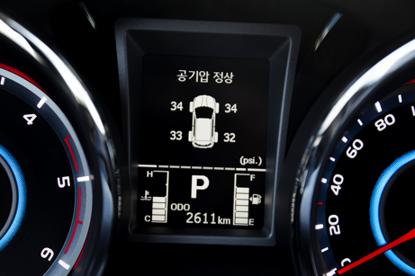
임베디드 시스템의 활용
자동차
ABS(Anti-lock Braking System)
우적 감지 와이퍼
에어백 제어
공기압 센서

Slide 6
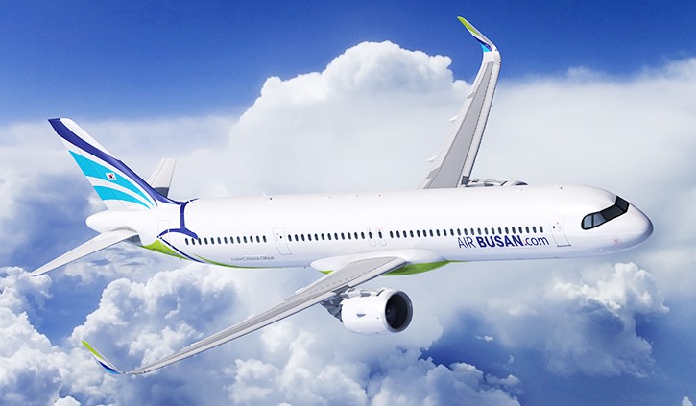
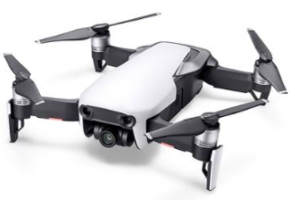
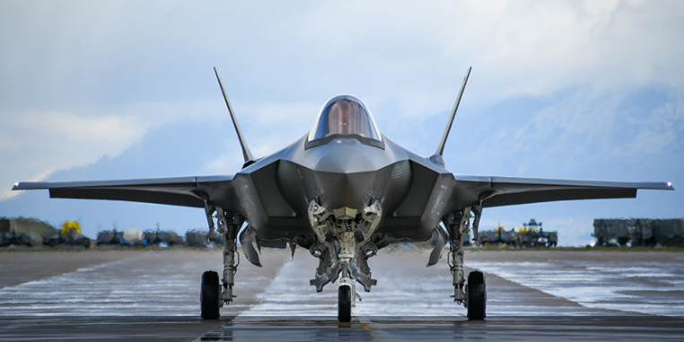
임베디드 시스템의 활용
군사 및 항공
민간 항공기
드론
전투기

Slide 7
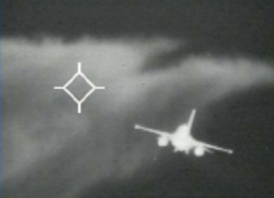
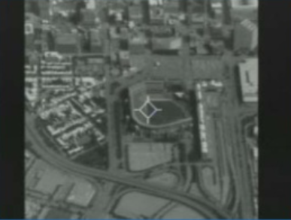
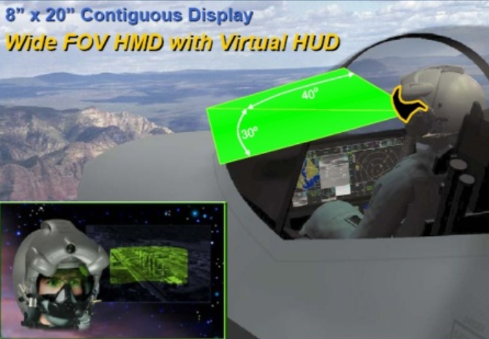
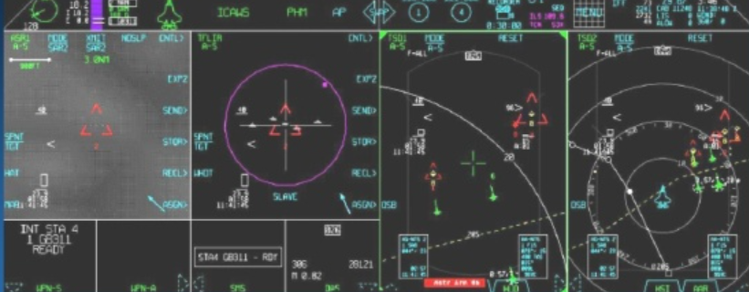
임베디드 시스템의 활용
군사 및 항공
표적 확인
전술 디스플레이
HUD(Head-Up Display)

Slide 8
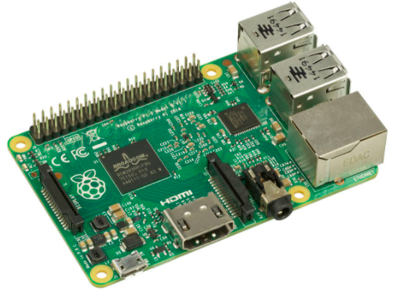
라즈베리파이 소개
라즈베리파이란?
영국의 라즈베리 파이 재단에서 개발한 초소형 싱글보드 컴퓨터
가격이 저렴하며 성능이 우수함
라즈베리파이는 어디에 쓰일까?
초기 개발 목적은 학교와 개발도상국에서 컴퓨터 과학의 교육 증진
간단한 프로젝트는 물론 IoT 장비나 하드웨어 자동화 시스템을 개발하는데 사용

Slide 9
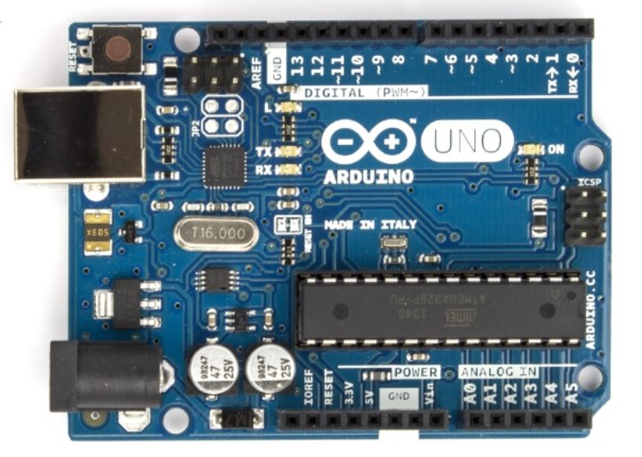
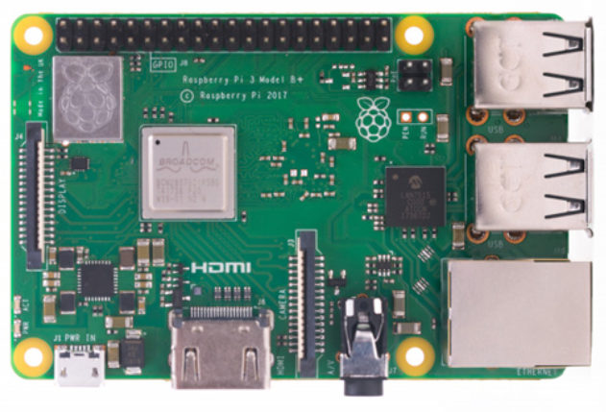
아두이노 vs 라즈베리파이
아두이노 우노 R3
라즈베리파이 3B+

Slide 10
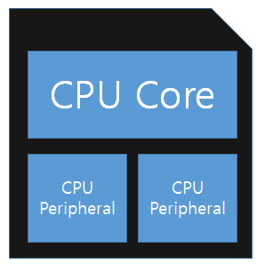

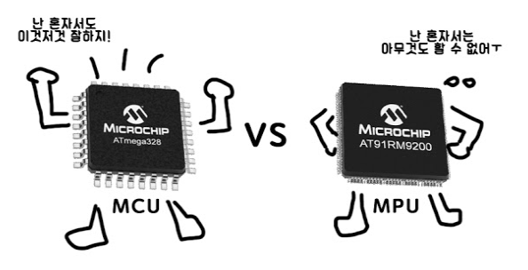
아두이노 vs 라즈베리파이
주요 차이점
아두이노는 외부 프로그램을 이용하여 순수하게 외부기기를 직접 제어 (MPU)
라즈베리파이는 설치된 OS 내에서 직접 프로그래밍 하여 외부기기를 제어 (MCU)
마이크로컨트롤러(MCU)
마이크로프로세서(MPU)

Slide 11
아두이노 vs 라즈베리파이
 | Arduino Uno R3 | Raspberry Pi 2B
Processor | AVR ATMEGA328p | Broadcom BCM-2836
Clock Speed | 16 MHz | 900 MHz
Register Width | 8-bit | 32-bit
RAM | 2KB | 1GB
GPIO Pins | 32 | 40
I/O Current MAX | 40mA | 5-10mA
Power | 7-12V 175mW | 5V 600mW
Operating System | X | Linux & Others
Language | C | C/C++, Java, Python, Ruby, etc

Slide 12
아두이노 vs 라즈베리파이
프로젝트의 본질에 따라 두 제품을 비교하여 사용
센서, LCD, 모터와 같은 외부기기의 제어는 아두이노를 사용하는 것이 적합
비디오, 카메라, 복잡한 수치계산 등 그래픽 처리에는 라즈베리파이가 적합
외부기기 제어가 핵심: 아두이노, 데이터 처리가 핵심: 라즈베리파이

Slide 13
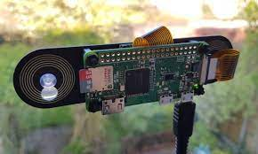
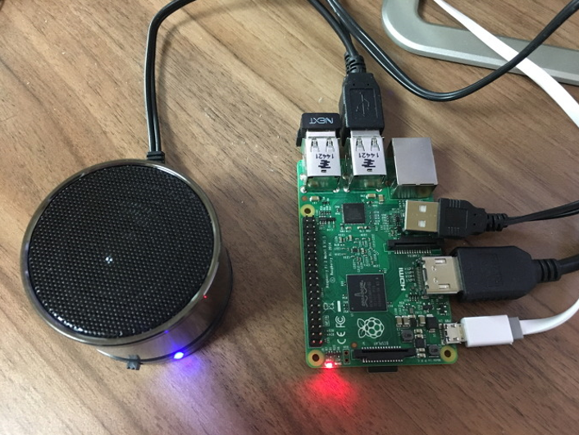
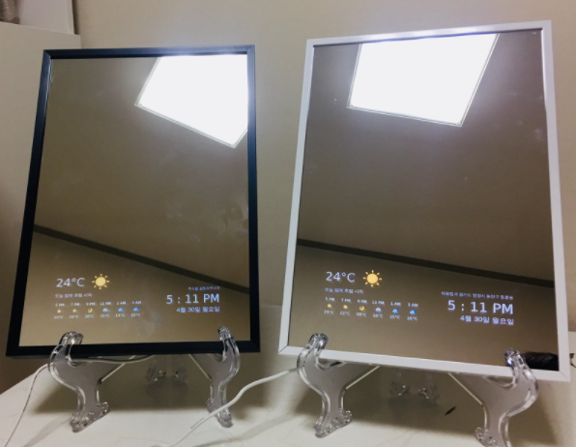
라즈베리파이 응용 예시
라즈베리파이 CCTV
라즈베리파이 스피커
라즈베리파이 스마트미러

Slide 14
라즈베리파이를 활용한 이미지 처리 예시
카메라 모듈을 활용하여 스마트 카메라, CCTV등 제작 가능
스마트 카메라: 얼굴을 인식하여 누구인지 분류하는 프로그램 제작
CCTV : Object detection을 통해 움직이는 물체를 인식
카메라 모듈 제작 시 스트리밍 서버를 제작하여 실시간으로 연동할 수도 있음

Slide 15
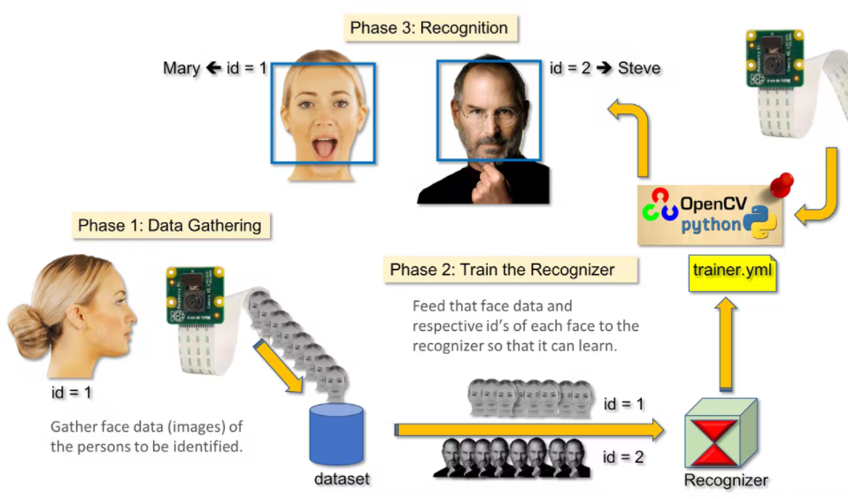
이미지 인식 절차
Face Detection and Data Gathering
Train the Recognizer
Face Recognition

Slide 16
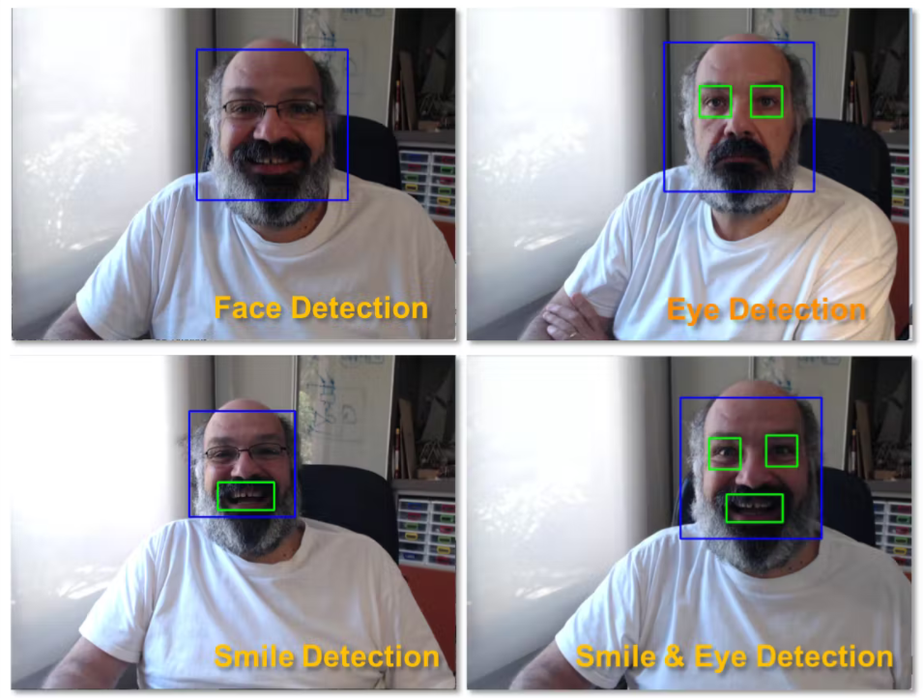
Smile & Eye Detection
Face detection을 응용한 모듈
오픈소스 모듈을 활용하여 얼굴 인식은 물론 Smile, Eye도 인식 가능

Slide 17
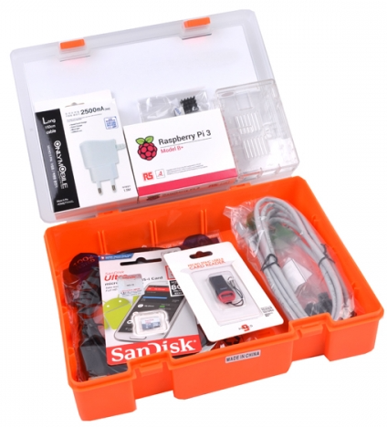
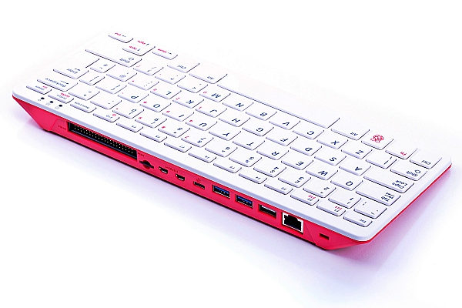
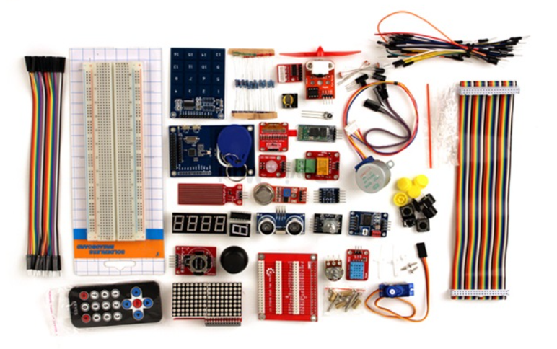
실습장비 소개
라즈베리파이 4 스타트키트
카드리더기 등 8종 악세사리
라즈베리파이 400
라즈베리파이 고급키트
NFC, RFID, 블루투스, 각종 센서모듈 등 40종 포함 키트
기타 모듈
라즈베리파이 카메라 모듈, USB 마이크

Slide 18
Thanks

